Slide 1

WEBSITE BOOKING WEDDING DECORATION
WEDDING DECORATION BY : ESHAL.DECORATION
ANGEL DWI PUTRI
230210063

Slide 2
OVERVIEW
Latar Belakang
Hak Akses
Tujuan dan Manfaat Website
Fitur Fitur Utama
Tools dan Bahasa Program

Slide 3
LATAR BELAKANG
Permintaan akan dekorasi pernikahan yang unik dan personal semakin meningkat, namun proses pencarian dan pemesanan vendor masih banyak dilakukan secara manual dan tidak efisien. Untuk menjawab kebutuhan ini, dibutuhkan sebuah platform digital yang memudahkan calon pengantin menemukan, membandingkan, dan memesan jasa dekorasi secara praktis, cepat, dan transparan. Website booking decoration wedding hadir sebagai solusi modern yang mengintegrasikan berbagai vendor terpercaya dalam satu platform, mendukung pengalaman perencanaan pernikahan yang lebih mudah dan terorganisir
.

Slide 4
TUJUAN DAN MANFAAT WEBSITE
Tujuan Website Booking Decoration Wedding
Mempermudah proses pemesanan dekorasi dengan menyediakan platform online yang terintegrasi.
Menjadi jembatan antara calon pengantin dan vendor dekorasi secara efisien dan terpercaya.
Memberikan akses informasi yang transparan dan lengkap mengenai layanan, harga, dan portofolio vendor.
Menghemat waktu dan tenaga dalam proses perencanaan pernikahan.
Meningkatkan daya saing dan visibilitas vendor dekorasi lokal melalui kehadiran digital.

Slide 5
TUJUAN DAN MANFAAT WEBSITE
Manfaat Website Booking Decoration Wedding
Akses 24/7 ke berbagai pilihan dekorasi sesuai tema, lokasi, dan budget.
Proses booking cepat dan praktis tanpa perlu bertatap muka langsung di awal.
Perbandingan harga dan layanan secara instan, membantu pengambilan keputusan yang lebih bijak.
Ulasan dan rating dari pengguna lain untuk memastikan kualitas vendor.
Promosi dan pemasaran lebih luas bagi vendor melalui platform digital.

Slide 6
TOOLS & BAHASA PROGRAM
LARAVEL: Backend Framework PHP
XAMPP: Local server
MY SQL: Database
VSCode: Code editor
HTML & CSS: Tampilan

Slide 7
HAK AKSES
Dalam website ini, hak akses dibagi menjadi dua jenis pengguna, yaitu:
Hak Akses Admin
Admin memiliki kontrol penuh terhadap sistem. Beberapa hak akses utama admin antara lain:
Manajemen Akun Vendor dan Pelanggan
Menambahkan, mengedit, atau menghapus akun vendor dan pelanggan.
Melihat data pengguna dan riwayat aktivitas mereka.
Manajemen Konten
Mengelola informasi di halaman utama (banner, artikel, testimoni, FAQ, dll).
Upload dan edit konten promosi atau paket dekorasi unggulan.
Manajemen Booking dan Transaksi
Melihat seluruh riwayat pemesanan dari semua pengguna.
Memverifikasi, menyetujui, atau membatalkan pemesanan.
Mengelola status pembayaran dan konfirmasi transaksi.
Analitik dan Laporan
Melihat statistik penggunaan website, jumlah booking, pendapatan, dan performa vendor.
Export data untuk keperluan manajemen dan pengambilan keputusan.
Manajemen Sistem dan Keamanan
Melakukan backup data, mengatur hak akses, serta mengelola keamanan akun dan server.

Slide 8
HAK AKSES
Dalam website ini, hak akses dibagi menjadi dua jenis pengguna, yaitu:
Hak Akses Pelanggan/Pengguna
Pengguna adalah calon pengantin atau siapa pun yang ingin memesan jasa dekorasi. Hak akses mereka meliputi:
Pendaftaran dan Login
Membuat akun pribadi.
Mengatur profil dan preferensi pengguna.
Browsing dan Pencarian
Menelusuri katalog dekorasi berdasarkan tema, lokasi, harga, atau rating vendor.
Booking dan Pembayaran
Melakukan pemesanan jasa dekorasi secara online.
Melihat status booking, riwayat pesanan, dan melakukan pembayaran.
Review dan Rating
Memberikan ulasan serta rating terhadap vendor setelah layanan selesai.
Notifikasi dan Komunikasi
Menerima notifikasi mengenai status pemesanan dan promo.
Menghubungi vendor melalui chat atau formulir komunikasi yang tersedia.

Slide 9

FITUR FITUR UTAMA
Fitur Utama untuk Admin
Dashboard Admin
Statistik booking, transaksi, pengguna aktif, dan performa vendor.
Manajemen Vendor
Tambah/edit/hapus profil vendor.
Verifikasi legalitas dan kualitas portofolio vendor.
Manajemen Pelanggan
Akses data pengguna dan histori pemesanan.
Manajemen Booking
Lihat semua pemesanan, status pembayaran, dan konfirmasi layanan.
Manajemen Konten
Update halaman depan, artikel, galeri, promo, dan banner.
Pengaturan Pembayaran
Integrasi dengan payment gateway.
Konfirmasi manual untuk pembayaran transfer bank.
Laporan dan Analitik
Laporan pendapatan, performa vendor, traffic pengguna, dan tren booking.
Notifikasi & Email Otomatis
Kirim notifikasi tentang booking, promo, atau pengingat pembayaran.

Slide 10
FITUR FITUR UTAMA
Fitur Utama untuk Pengguna / Pelanggan
Registrasi & Login Pengguna
Buat akun, login, dan edit profil pribadi.
Pencarian & Filter Vendor
Filter berdasarkan tema, lokasi, harga, rating, dan ketersediaan tanggal.
Detail Vendor & Portofolio
Lihat foto hasil dekorasi, ulasan pelanggan, dan deskripsi layanan.
Booking Online
Pilih paket, pilih tanggal, dan lakukan pemesanan langsung.
Pembayaran Online
Beragam metode pembayaran (e-wallet, transfer bank, kartu kredit).
Riwayat Pemesanan
Lihat dan kelola pesanan yang sedang berjalan dan yang sudah selesai.
Ulasan & Rating
Beri feedback dan penilaian untuk vendor yang digunakan.
Live Chat / Contact Vendor
Fasilitas komunikasi langsung dengan vendor atau admin.
Wishlist / Favorit
Simpan vendor atau dekorasi favorit untuk dibandingkan nanti.
Notifikasi & Reminder
Pengingat untuk pembayaran, jadwal, dan promo eksklusif.

Slide 11
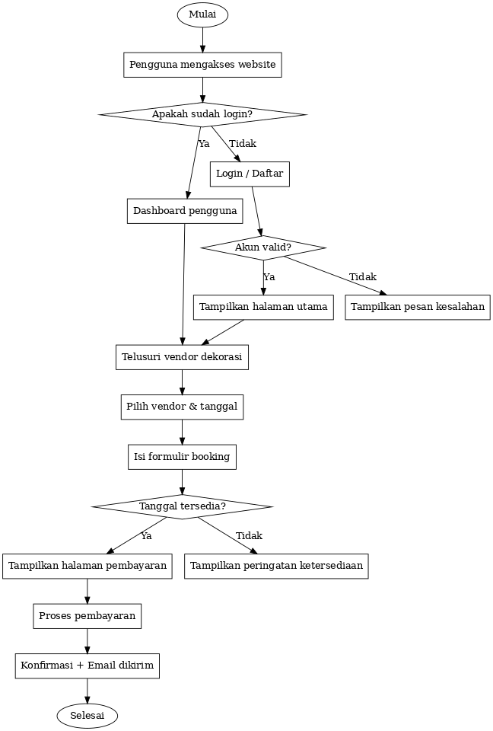
FLOWCHART
FLOWCHART

Slide 12
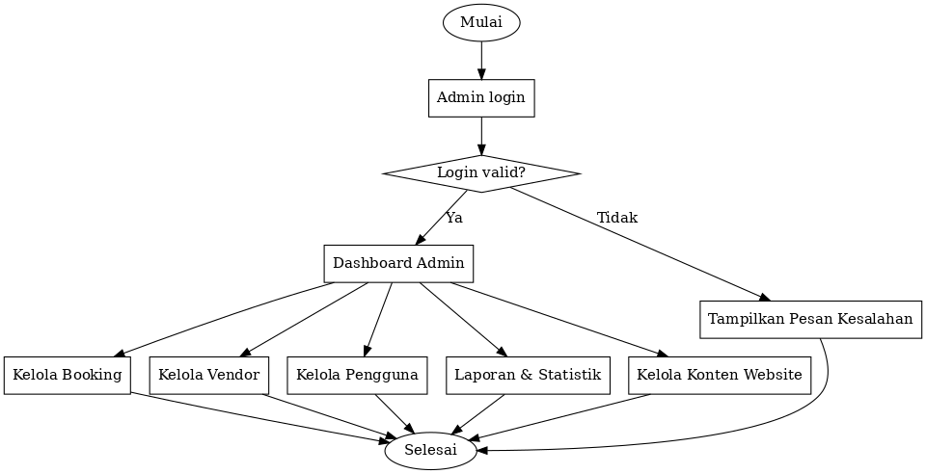
FLOWCHART
FLOWCHART

Slide 13
THANK
YOU

